Slide 1
Estates - Agenție Imobiliară
Bogdan David-Vlad
Facultatea de Inginerie și Tehnologia Informației Oradea

Slide 2
Structură site
Website-ul creat este pentru o agenție imobiliară din România.
Este un website responsive, strict ierarhic pe 3 nivele
Pagina principală
Servicii oferite
Proprietati
Echipa
Blog
Contact
Contract de inchiriere
Tranzacționare proprietăți
Consultanță
Locuințe
Spații comerciale
Terenuri
Petre Andrei
Gheorghe Gică
Irmin Soda

Slide 3



Tehnologii folosite pentru implementare
HTML
Pentru crearea elementelor paginilor
Am creat separat fisiere HTML pentru header si footer și le-am dat link în fiecare pagină
CSS
Pentru stilizarea paginilor
Am creat un fișier CSS global pentru ca toate paginile să aibă același font, același stiluri pentru header și footer, etc. Iar apoi am creat câte un fișier CSS pentru fiecare pagină pentru a stiliza HTML-ul specific paginii respective
JavaScript
Pentru a conecta fișierele HTML de la footer și header cu cel de la fiecare pagină am folosit tag-ul <script> și comanda fetch

Slide 4

Schița inițială a site-ului

Slide 5
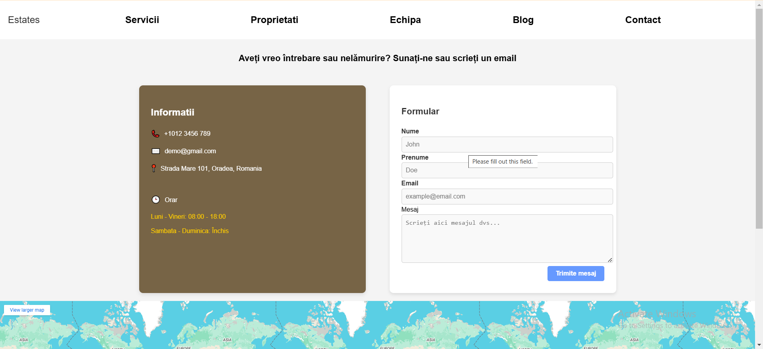
Screenshot-uri – principalele pagini implementate
Pagina de Contact

Slide 6
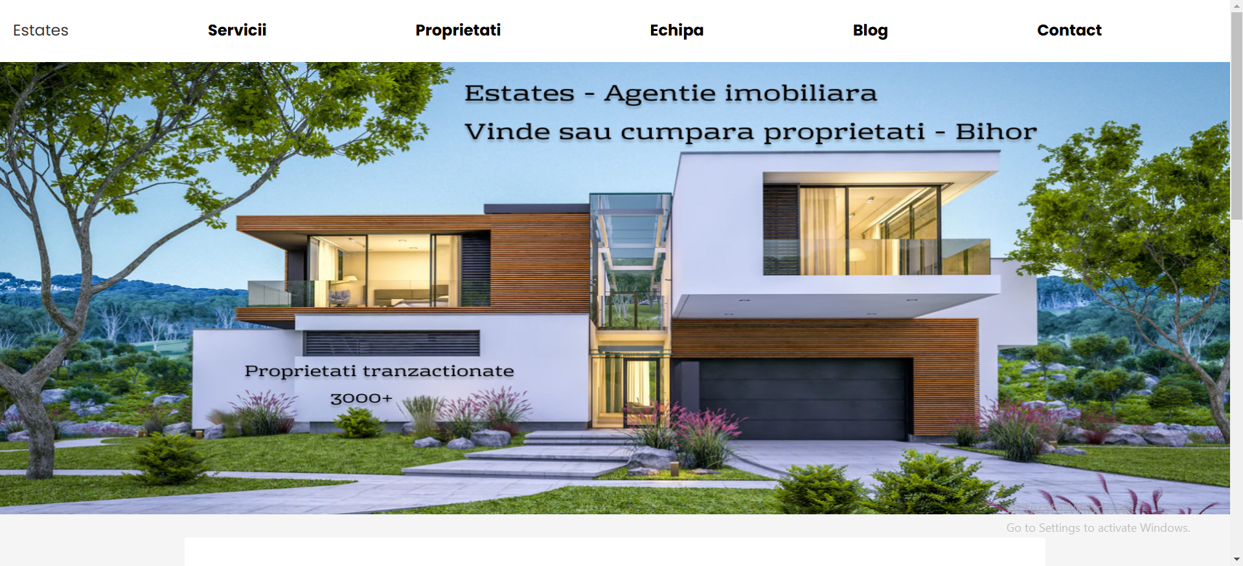
Screenshot-uri – principalele pagini implementate
Pagina principală 1/3
Screenshot-uri – principalele pagini implementate
Pagina Principala – 1/3

Slide 7
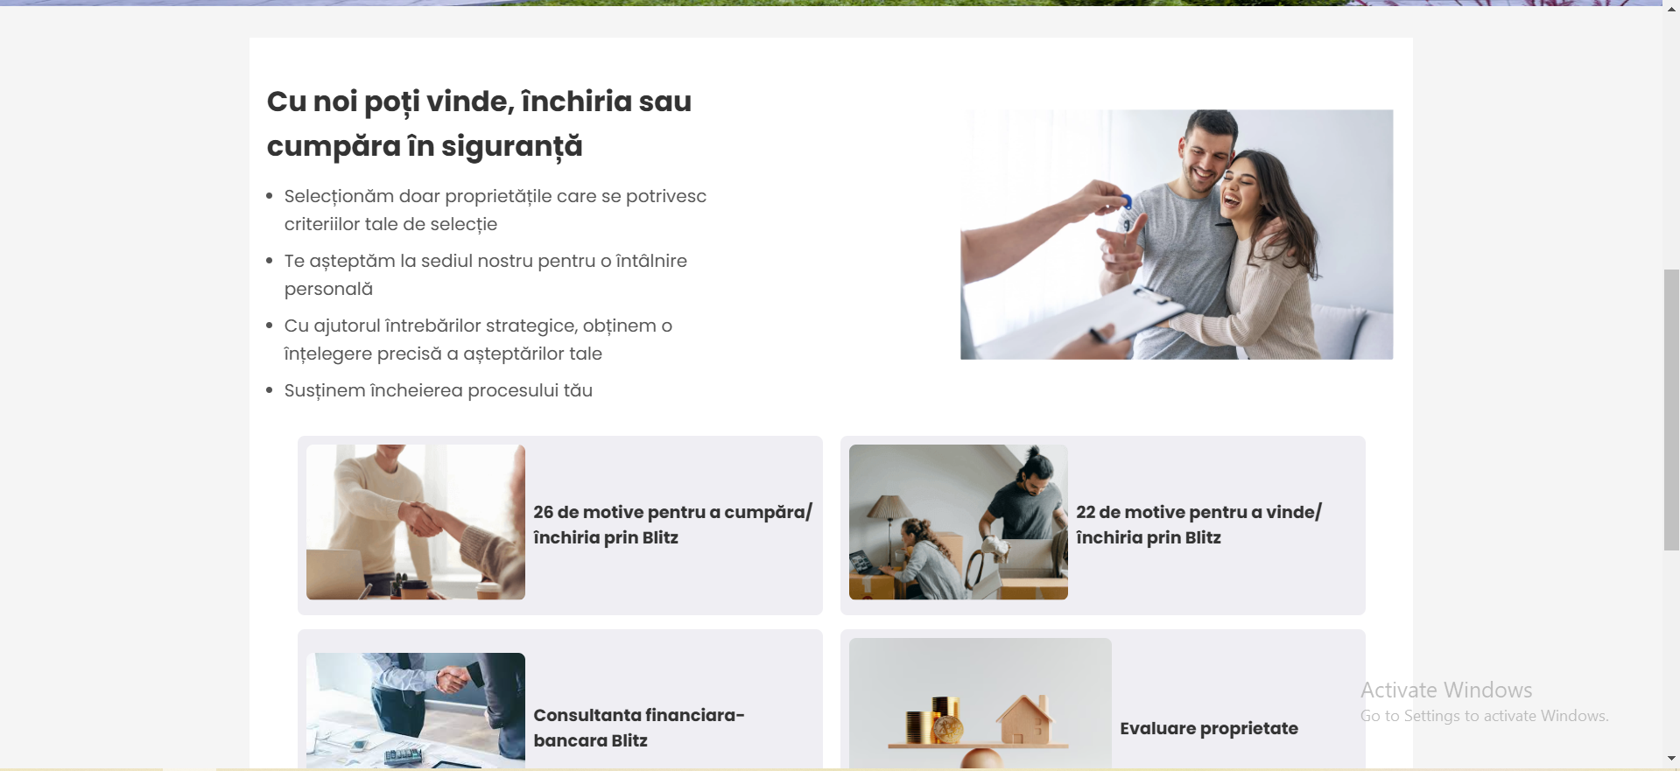
Screenshot-uri – principalele pagini implementate
Pagina principală 2/3
Screenshot-uri – principalele pagini implementate
Pagina Principala – 1/3

Slide 8
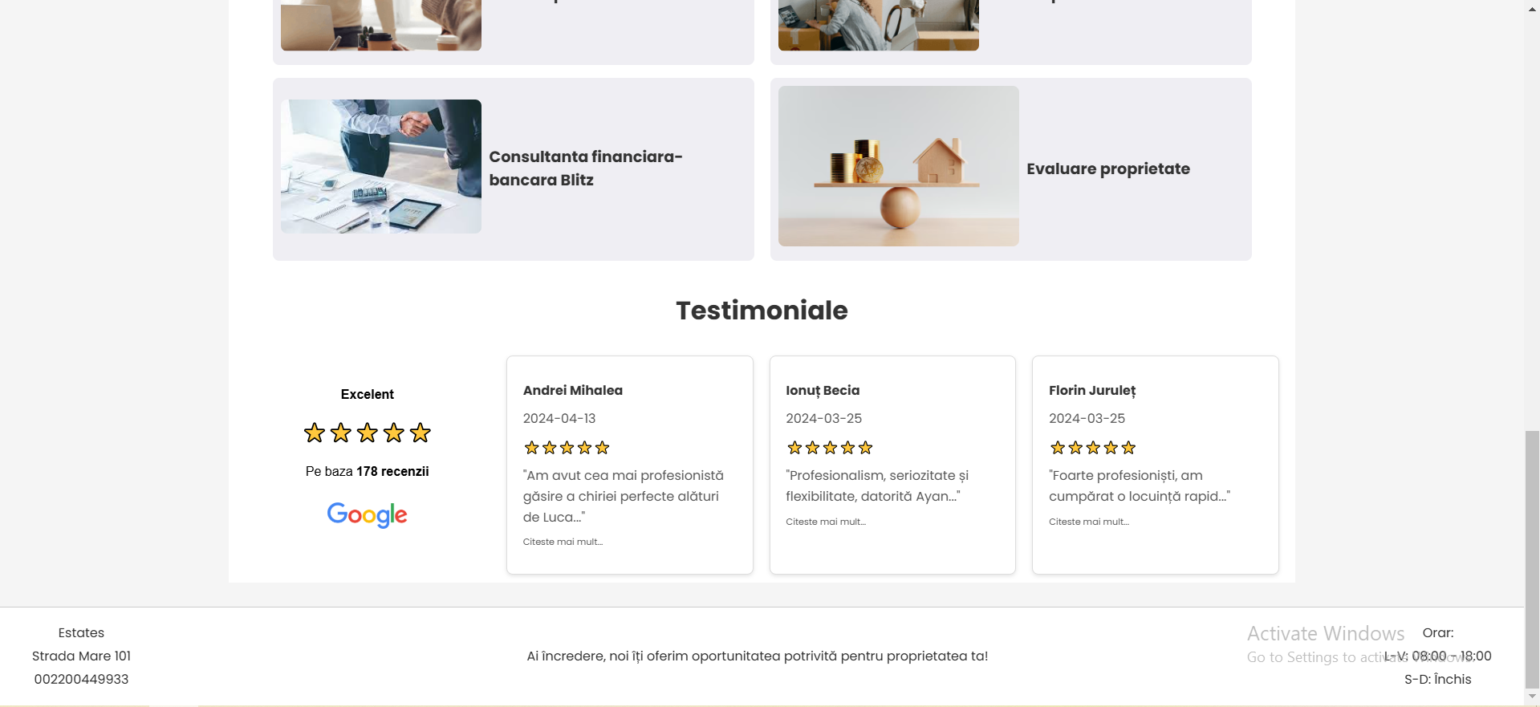
Screenshot-uri – principalele pagini implementate
Pagina principală 3/3
Screenshot-uri – principalele pagini implementate
Pagina Principala – 1/3

Slide 9

Doream ca atunci când apăs pe butonul detalii de la un anume serviciu să se deschidă pagina de nivel 3 pentru acel serviciu.
Problemă de implementare rezolvată

Slide 10
Problema este că inițial am folosit element de tip button pentru butonul Detalii. Doar că button nu suportă atribute de tip href. Așa că am folosit tag-ul <a>
Înainte
<button href = "Contract de Inchiriere.html" class="details-button">Detalii</button>
După
<a href="Contract de Inchiriere.html" class="details-button">Detalii</a>
Problemă de implementare rezolvată

